Slide 1

HƯỚNG DẪN BÀI TẬP STACK
CYBERLEARN.VN

Slide 2
Nội Dung
BT: 2. Mô phỏng lại Ctrl + Z – Stack
Viết chương trình sử dụng CTDL Stack để viết lại thao tác Ctrl + Z
(delete các ký tự bất kỳ trong chuỗi)
BT: 3.
Mô phỏng lại chương trình Reopen lại các tab đã đóng trên trình duyệt
vd: chúng ta đang mở các tab: Tab 0, Tab 1, Tab 2, Tab 3
Xóa 1 tab bất kỳ
Dùng các option từ bàn phím để mô phỏng lại Reopen tab đã đóng (vd: ấn -1 -> Reopen)

Slide 3
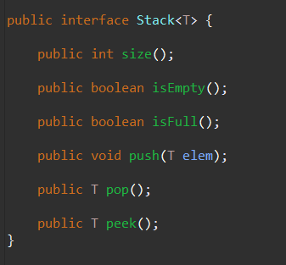
Interface Stack
Khai báo tổng quát các hàm cần có của Stack → Dùng interface để quy định các hàm khi các Class implement cần code.
→ Áo dụng Generic để tổng quát hóa kiểu dữ liệu

Slide 4
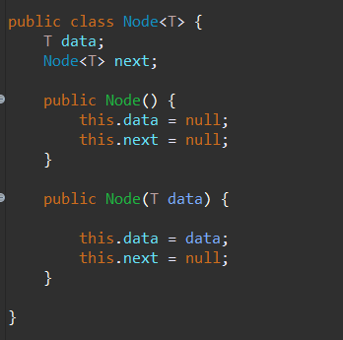
Khai báo cấu trúc 1 Node
Cơ bản một Node sẽ gồm một value(data) và một biến trỏ tới phần tử tiếp theo (next)

Slide 5
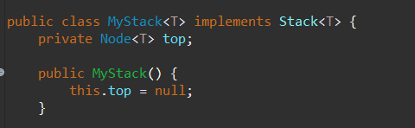
Khai báo class MyStack implements interface Stack đã tạo
Do Stack tuân theo quy luật LIFO (Last In First Out)
Ta cần khai báo 1 biến top có kiểu Node<T> để lưu lại phần tử trên đỉnh Stack
T: các bạn có thể truyền vào là Integer, String,… hoặc 1 kiểu dữ liệu tự định nghĩa

Slide 6
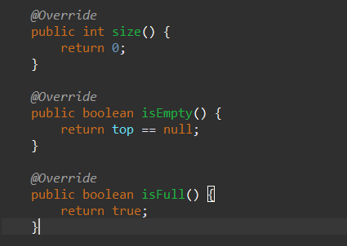
Các hàm trong Stack
Do chúng ta chỉ dùng 1 biến top để lưu đỉnh Stack nên các hàm size(), hàm isFull() mặc định trả về giá trị tùy ý
Note: Nếu các bạn muốn cài đặt 2 hàm này cần khai báo thêm thuộc tính cho class MyStack (gợi ý: thêm 2 thuộc tính là int size: size hiện tại của Stack), int capacity: sức chứa của Stack)

Slide 7
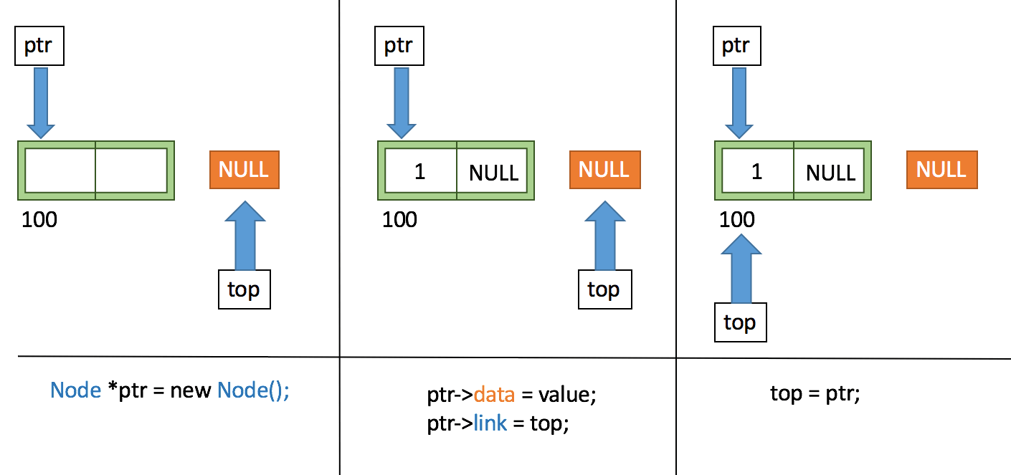
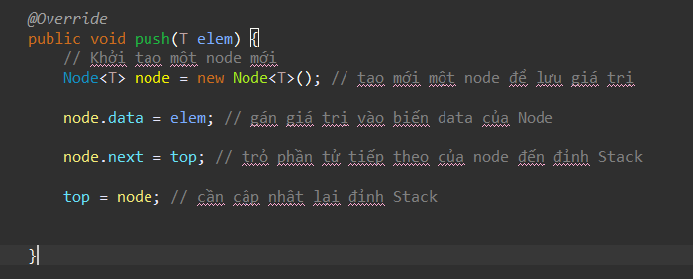

Hàm push
Minh họa hình ảnh

Slide 8
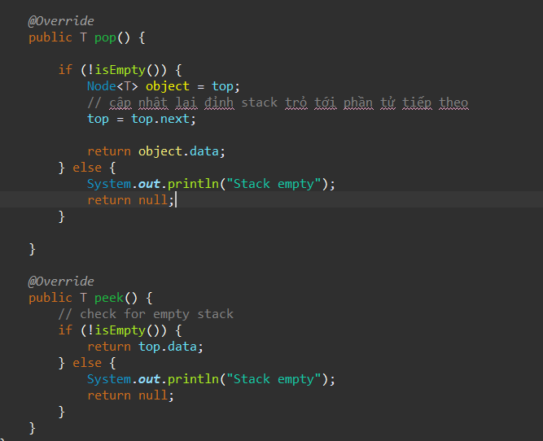
Hàm pop, peek
Trước khi thực hiện xem phần tử ở đỉnh Stack(hàm peek) và xóa phần tử đỉnh Stack cần kiểm tra

Slide 9
Ghi chú, giải thuật cho bài tập 2
Nhắc lại đề bài:
Mô phỏng lại chương trình Ctrl + Z
* Nhập 1 dãy String:
* Vd: Cybersoft
* Sau đó delete các ký tự (delete bất kỳ ký tự nào)
* Dùng các option từ bàn phím để mô phỏng lại phím Ctrl + Z (vd: ấn 1 -> Ctrl + Z)
Minh họa: Nhập chuỗi Cybersoft
Delete ký tự ‘y’ → Cbersoft
Delete ký tự ‘r’ → Cbesoft
Ctrl + Z → Cbersoft
Ctrl + Z → Cybersoft
Note: Ký tự sau trả về sau khi Ctrl + Z cần xuất hiện đúng tại vị trí bị xóa

Slide 10

Ghi chú, giải thuật cho bài tập
Giải thuật:
Không như bài 1, ta không thể dùng 2 Stack để làm như bài tập 1 nữa
Ta cần lưu lại các ký tự vừa nhập vào 1 mảng
Mỗi lần xóa ký tự ở vị trí nào chỉ cần xóa trong mảng, và lưu ký tự xóa đó vào 1 stack như bài 1 (stackWordsDeleted)
Nhưng khi bắt đầu Ctrl + Z thì làm thế nào chèn lại ký tự đó vào đúng vị trí mà ta cần ???

Slide 11

Ghi chú, giải thuật cho bài tập
Giải thuật:
Để làm được, ta cần lưu cả index (vị trí) mà ký tự đó bị xóa vào trong stackWordsDeleted
Ta cần định nghĩa 1 kiểu dữ liệu gồm 2 thuộc tính
Character character : lưu ký tự bị xóa
Int index : lưu lại vị trí xóa

Slide 12
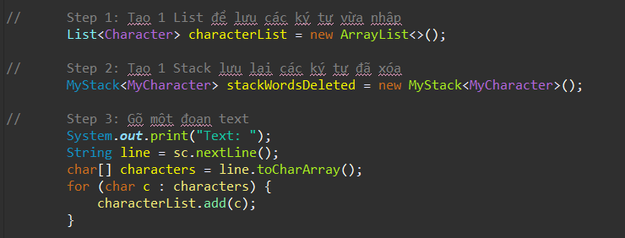
Hướng dẫn giải
Khai báo 1 stack lưu các ký tự bị xóa (stackWordsDeleted)
Khai báo 1 danh sách ký tự để lưu chuỗi người dùng nhập (characterList)
*** Note: stackWordsDeleted có kiểu truyền vào là MyCharacter ta vừa định nghĩa
_ Chuyển chuỗi vừa nhập thành mảng các ký tự
Note: Các bạn có thể dùng thẳng char[]characters để làm cũng được nhé nhưng cần viết thêm các hàm để hỗ trợ insert, delete mảng,…
Note: characterList các bạn có thể dùng LinkedList do các thao tác trong bài này là insert và delete nên LinkedList sẽ có performance tốt hơn

Slide 13
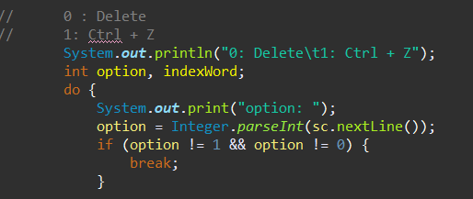
Hướng dẫn giải
Dùng vòng lặp do … while để người dùng có thể thao tác delete, Ctrl + Z nhiều lần
Biến option: lựa chọn của người dùng
Biến indexWord: vị trí của ký tự trong chuỗi

Slide 14
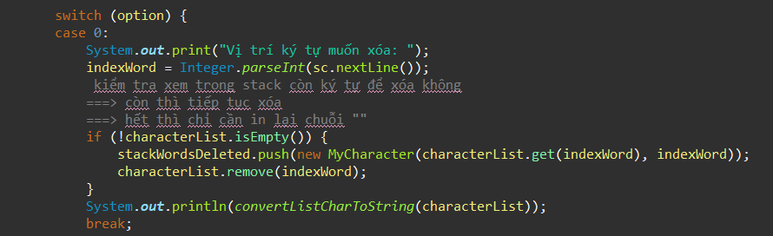
Hướng dẫn giải
Nếu người dùng chọn option 0 (delete)
Cần nhập thêm vị trí ký tự cần xóa trong chuỗi
Từ vị trí ta lấy được ký tự cần xóa thông qua hàm get(indexWord) của List
Sau đó push() ký tự vào stackWordsDeleted
Delete ký tự trong chuỗi thông qua hàm remove() của List

Slide 15
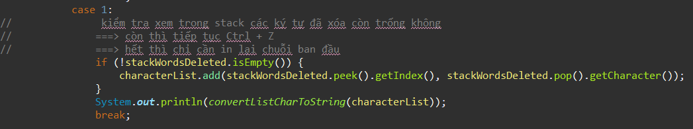
Hướng dẫn giải
Nếu người dùng chọn option 1 (Ctrl + Z)
Ta cần lấy ký tự đã xóa trong stack qua hàm pop()
Đơn giản các bạn có thể khai báo biến
Cách 1:
MyCharacter item = stackWordsDeleted.pop();
- Biến item sẽ lưu ký tự vừa xóa cùng với vị trí xóa (index)
- Lúc này chỉ cần add lại vào characterList thông qua hàm add của List. Hàm add của List cần 2 tham số là vị trí cần thêm + ký tự được thêm, 2 tham số này đều được lưu trong biến item
Cách 2:
Hoặc 1 cách khác mà không cần khai báo biến item, ta có thể tận dụng hàm peek() của Stack thông qua đoạn code trên hình
stackWordsDeleted.peek().getIndex() → lấy được index của ký tự
stackWordsDeleted.pop().getCharacter() → lấy được ký tự (chỗ này mình dùng hàm pop() vì muốn sau khi lấy ký tự thì remove nó khỏi đỉnh của Stack luôn)
Note: Trước khi pop() cần kiểm tra xem trong Stack còn ký tự không

Slide 16
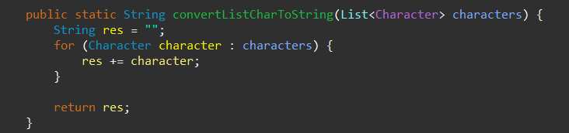
Hướng dẫn giải
Hàm convert danh sách ký tự về chuỗi String
Mục đích: sau khi thao tác delete hoặc Ctrl + Z xong thì in ra chuỗi để kiểm tra

Slide 17
Ghi chú, giải thuật cho bài tập 3
Tương tự bài tập 2, các bạn chỉ cần tự tạo kiểu dữ liệu có các thông tin cần có của 1 tab
Vd: public class Tab {
private int index; // vị trí xóa của tab
private String name; // tên tab
//Cùng các hàm getter,setter
}

